Slide 1
Сибирские сезоны
Старовойтова Алина Александровна
Абанская СОШ №4

Slide 2
Цель проекта: Создать на школьной территории многофункциональную тематическую зону с беседкой для образовательных, патриотических и творческих мероприятий.
Задачи проекта:
1. Установить беседку для мероприятий.
2. Обустроить мемориальный уголок.
3. Организовать зелёную зону
4. Провести запланированные уроки, встречи с ветеранами и выставки музея.
5. Вовлечь учеников и жителей в проведение мероприятий на открытом воздухе.
6.Подвести итоги проекта

Slide 3
Проблема:
Сейчас школьный двор в тёплое время года практически не используется для мероприятий и учёбы — нет удобного места, где можно:
- проводить уроки на свежем воздухе;
- организовывать встречи с ветеранами и родителями;
- отдыхать между занятиями
- проводить мероприятия для детей ЛОП.

Slide 4
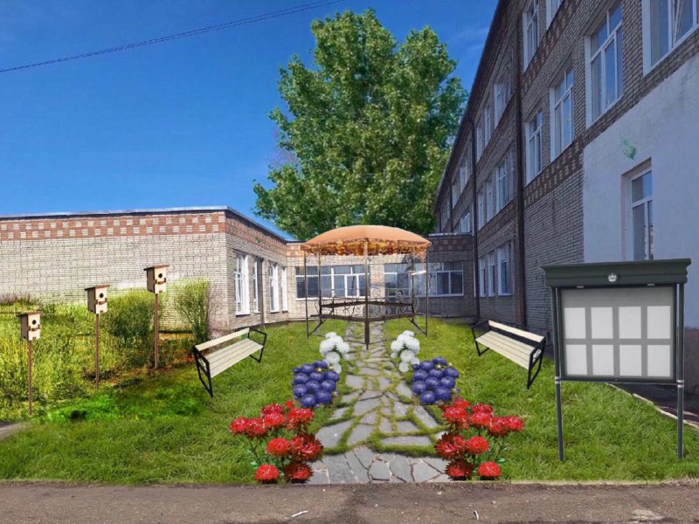

Slide 5
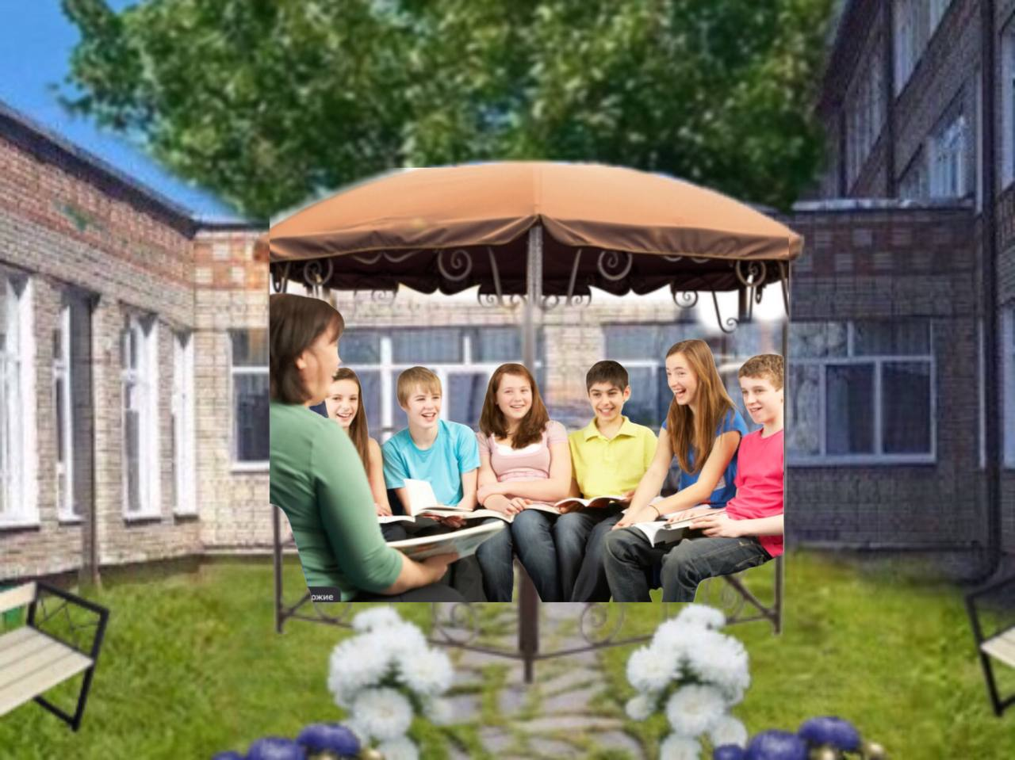

Slide 6
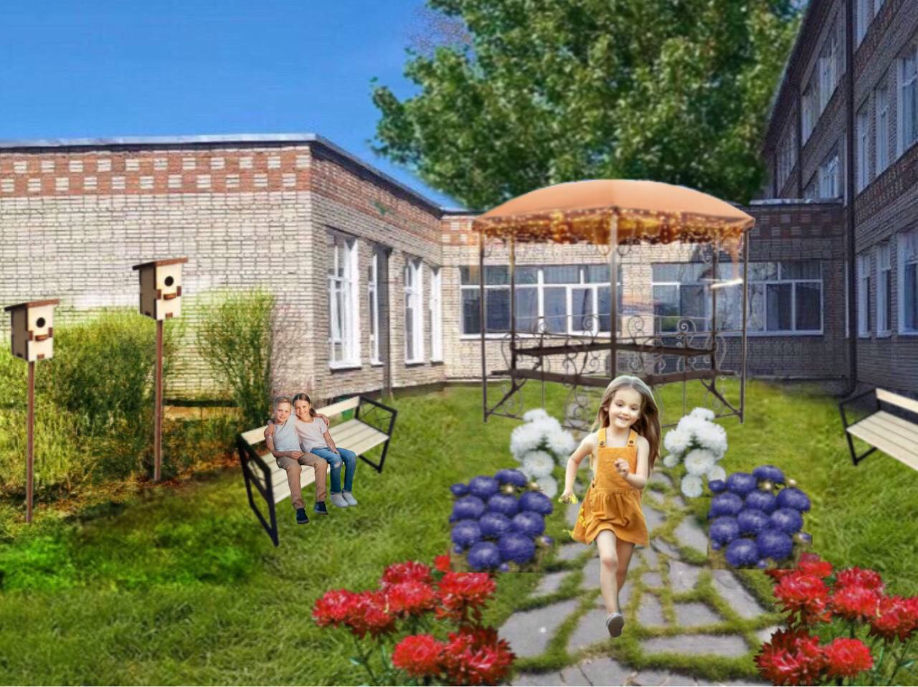

Slide 7
Группы обучающихся, которые будут пользоваться результатами Проекта
1. Ученики школы- 530 человек получат удобное место для:
- уроков на свежем воздухе
- отдыха между занятиями
творческих мероприятий и общения
2. Учителя и администрация школы- не менее 15 человек
смогут проводить:
- нестандартные уроки (биология, литература, история)
- внеклассные занятия
- собрания с родителями на открытом воздухе
3. Родители и местные жители-не менее 200 человек возможность:
- участвовать в школьных мероприятиях
- посещать родительские собрания в неформальной обстановке

Slide 8
Весна «Пробуждение. Победа» — высадка рассады, конкурс скворечников, День Земли. Оформление патриотических стендов.
Лето «Фестиваль уличного кино» + ночные наблюдения за звёздами .
Осень «Сибирская ярмарка» (поделки из природного материала. Выставка фиточаев.
Зима « Зимняя планета детства» — строительство ледяных скульптур с подсветкой конкурс Кормушек.

Slide 9
май 2025- август 2025
1. Подготовительный этап (май)
- Согласование проекта с администрацией школы
- Разработка чертежей и сметы
- Закупка материалов
2. Основной этап (июнь- июль)
- Подготовка площадки
- Сборка каркаса беседки
- Обустройство территории
- Установка информационных стендов
- Озеленение (посадка цветов/кустарников)
3. Торжественное открытие(август)

